Slide 1
Cisss de la Montérégie-Ouest
Présentation de l’organisation

Slide 2
Mission
« La mission du CISSS de la Montérégie-Ouest, en lien
avec celle du ministère de la Santé et des Services sociaux, consiste à maintenir, améliorer et restaurer la santé
et le bien-être de la population québécoise en rendant accessible un ensemble de services de santé et de services sociaux intégrés et de qualité, contribuant ainsi au développement
social et économique du Québec. »

Slide 3
Vision
« Des soins de santé et des services accessibles et efficients qui s’adaptent
aux besoins des Québécois. »

Slide 4
Valeurs
Bienveillance
Démontrer un souci pour les autres et entretenir des relations basées sur l’écoute
et des échanges courtois qui témoignent du respect de tous.
Collaboration
Travailler ensemble, communiquer nos idées et encourager le partage d’expertise entre nous tous dans le but d’atteindre nos résultats collectifs.
Engagement
S’impliquer et contribuer activement pour concrétiser nos ambitions, respecter
nos obligations professionnelles
et développer un sentiment d’appartenance fort.
Audace
Se donner un espace pour innover dans
nos façons de faire afin de réaliser nos ambitions.
Cohérence
Décider et agir avec pertinence et équité
et être solidaire envers nos orientations communes.

Slide 5
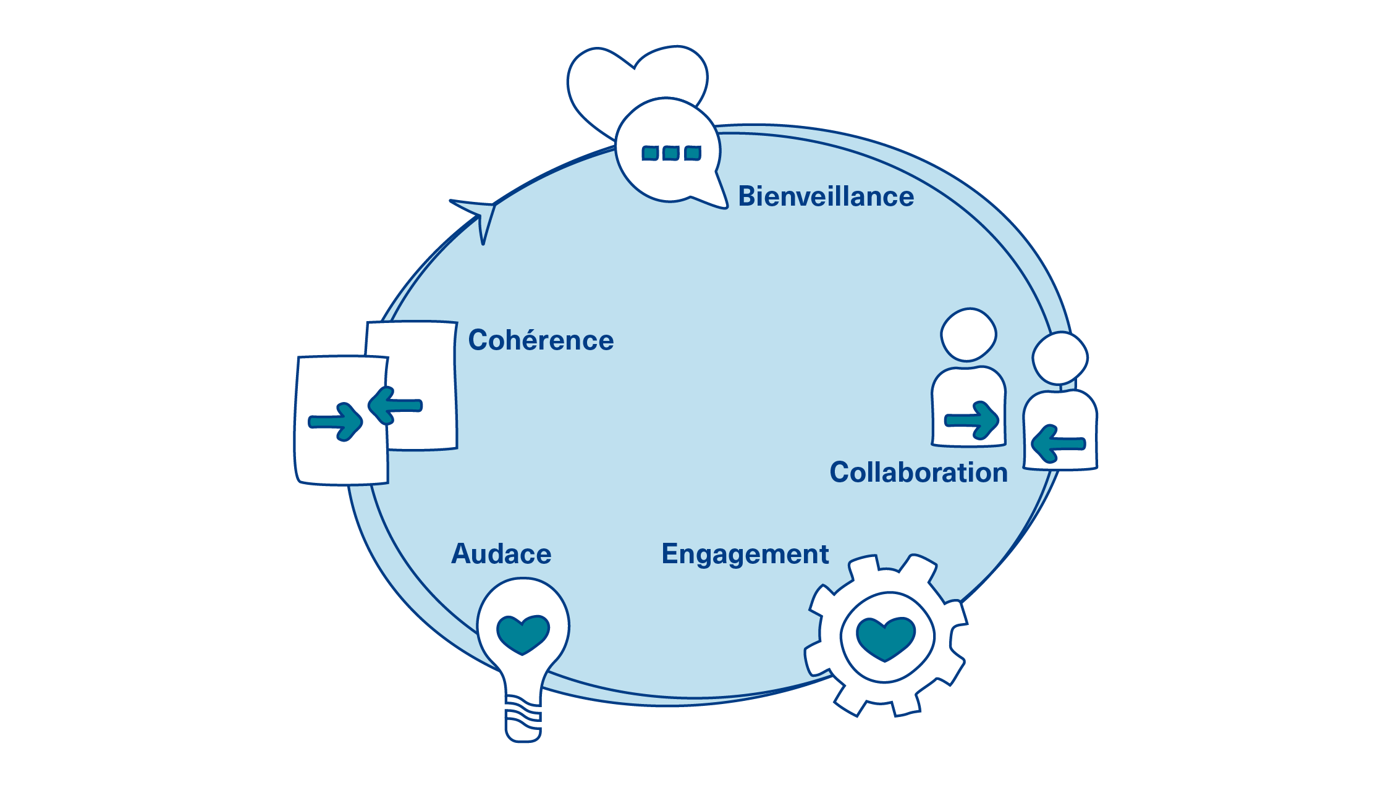
Valeurs

Slide 6
Capital humain
+11 000 employés
2 761 personnel en soin
3 337 paratechniques, services auxiliaires
et de métier
1 587 personnel administratif
3 094 personnel de la santé
et des services sociaux
443 gestionnaires
577 médecins
293 omnipraticiens
284 spécialistes
Population
504 402 habitants en Montérégie-Ouest
1 491 028 habitants en Montérégie

Slide 7
Installations
3+1 hôpitaux
Anna-Laberge : 258 lits
Barrie Memorial : 42 lits
Suroît : 241 lits
Vaudreuil-Soulanges : 404 lits (à venir)
11 CHSLD
1 062 lits
2 maisons des aînés et alternatives
216 lits (à venir)
11 CLSC
1 centre multiservices de santé et de services sociaux
3 centres de services ambulatoires
3 centres de services ambulatoires en santé mentale
19 centres de réadaptation en déficience intellectuelle et troubles du spectre de l’autisme
9 centres de réadaptation en dépendance
15 centres de réadaptation en déficience physique
3 centres de réadaptation en déficience physique, en déficience intellectuelle et en troubles du spectre de l’autisme
20 résidences à assistance continue
19 groupes de médecine de famille
2 groupes de médecine de famille universitaires
3 groupes de médecine de famille accès/réseau

Slide 8
Offre de soins et services
Soins et services offerts
Services généraux et soins courants spécifiques - Diagnostics, soutien,
soins médicaux, soutien à domicile, etc.
Services spécialisés en milieux hospitaliers, en centres d’hébergement
et en centres de réadaptation
Responsabilités régionales en réadaptation, déficience intellectuelle, trouble du spectre de l’autisme, déficience physique et dépendance
Statistiques 2023-2024
2 650 accouchements
20 116 hospitalisations
123 431 visites en clinique externe
30 177 ambulances reçues
17 506 chirurgies
9 667 personnes suivies en dépendance

Slide 9
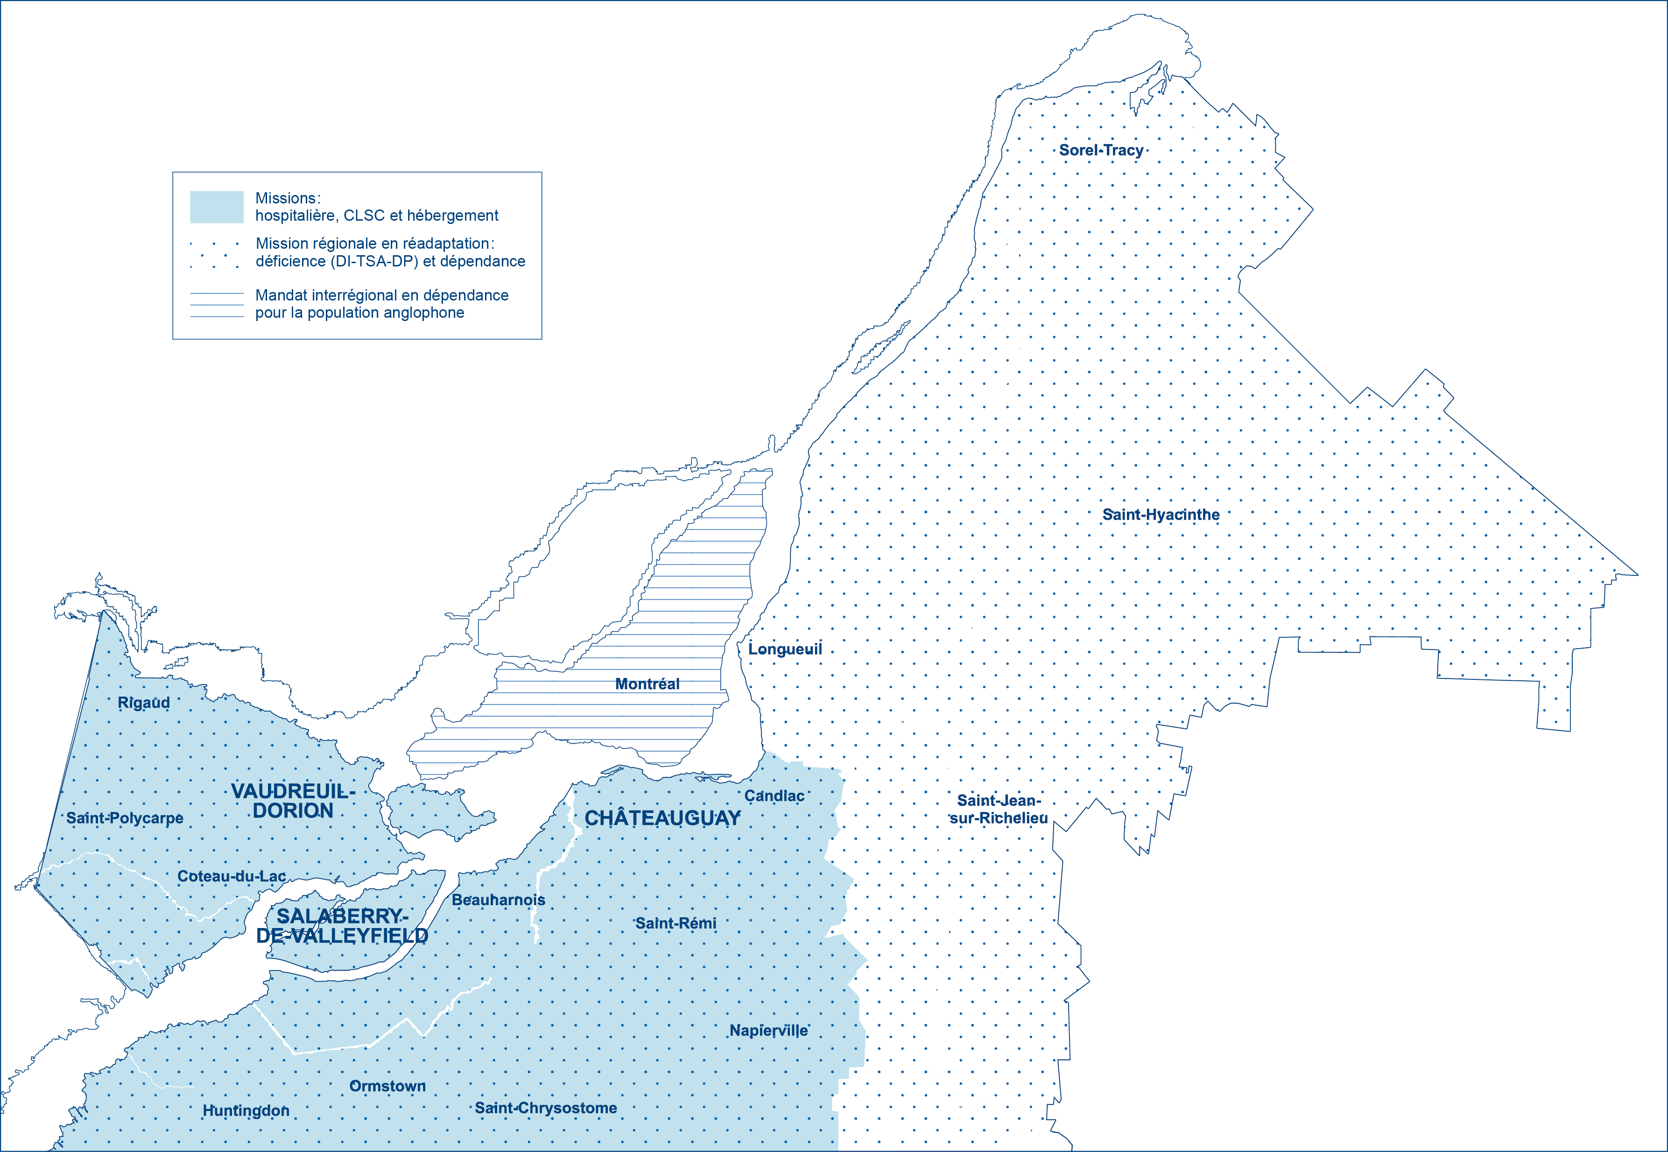
Territoire

Slide 10
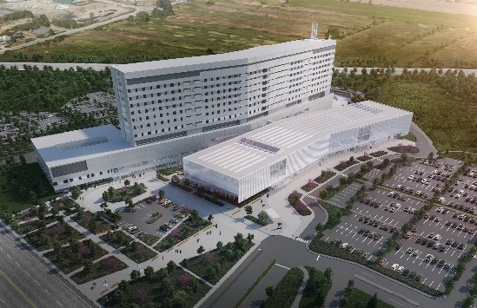
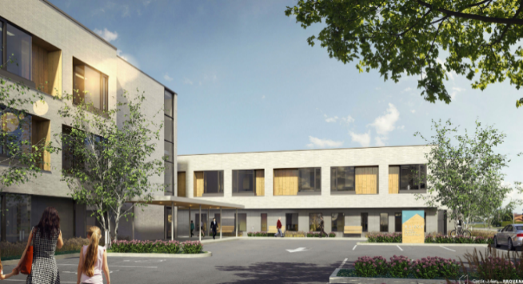
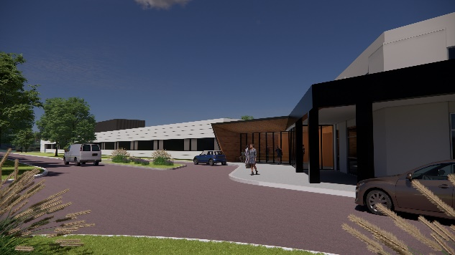
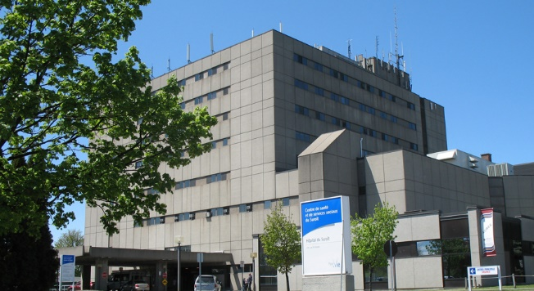
Grands chantiers en cours
2027 Hôpital de Vaudreuil-Soulanges | 2025 Maison des aînés et alternative de Salaberry-de-Valleyfield | 2025 Nouveau complexe de l’Hôpital Anna-Laberge | Échéancier à venir Agrandissement de l’urgence de l’Hôpital du Suroît

